Slide 1
ПОРТФОЛИО воспитателя
МКДОУ детский сад «УЛЫБКА»
Магомедовой Маликат
Салиховны.

Slide 2
Муниципальное казенное дошкольное образовательное учреждение д/с «Улыбка»
Хасавюртовский район с. Кокрек
Должность: воспитатель

Slide 3
Я Магомедова Маликат Салиховна
Воспитатель
МКДОУ «Улыбка»
Общий стаж: 14
Педагогический стаж: 9 лет

Slide 4
СВЕДЕНИЕ ОБ ОБРАЗОВАНИИ
Дагестанский государственный университет
г. Махачкала

Slide 5
СВЕДЕНИЯ О ПОВЫШЕНИИ КВАЛИФИКАЦИИ

Slide 6
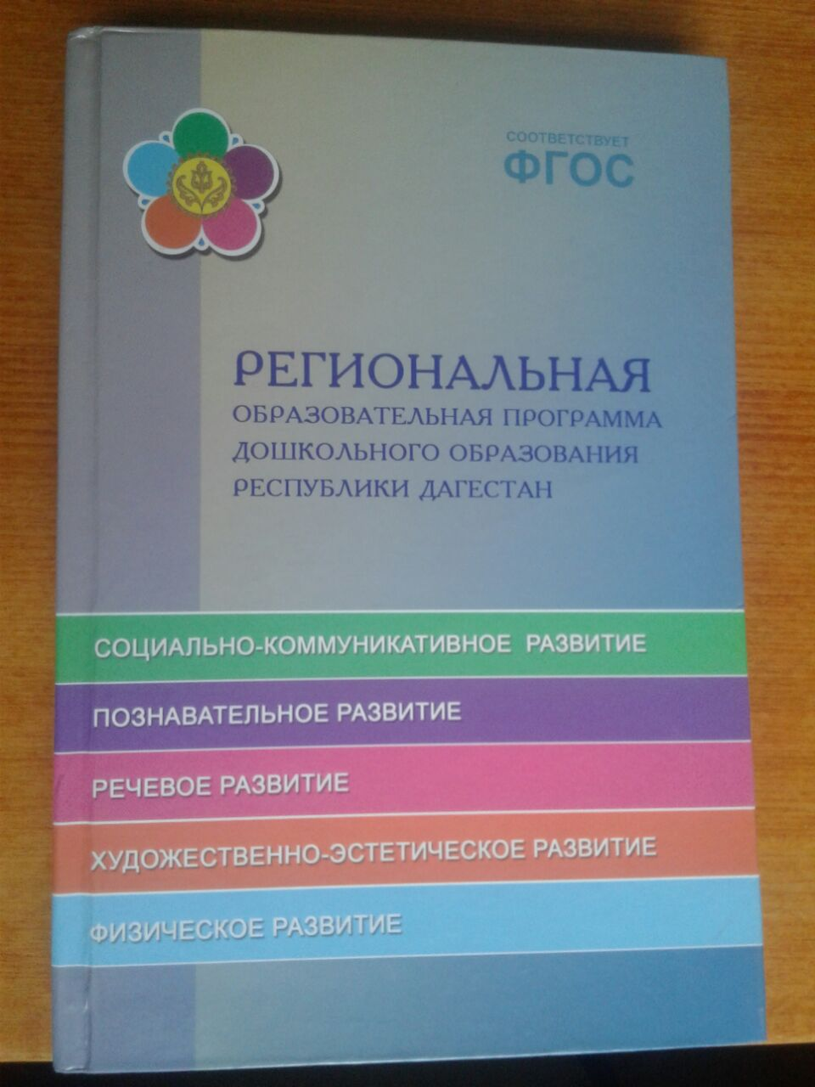
ПРОГРАММЫ

Slide 7
Награды

Slide 8
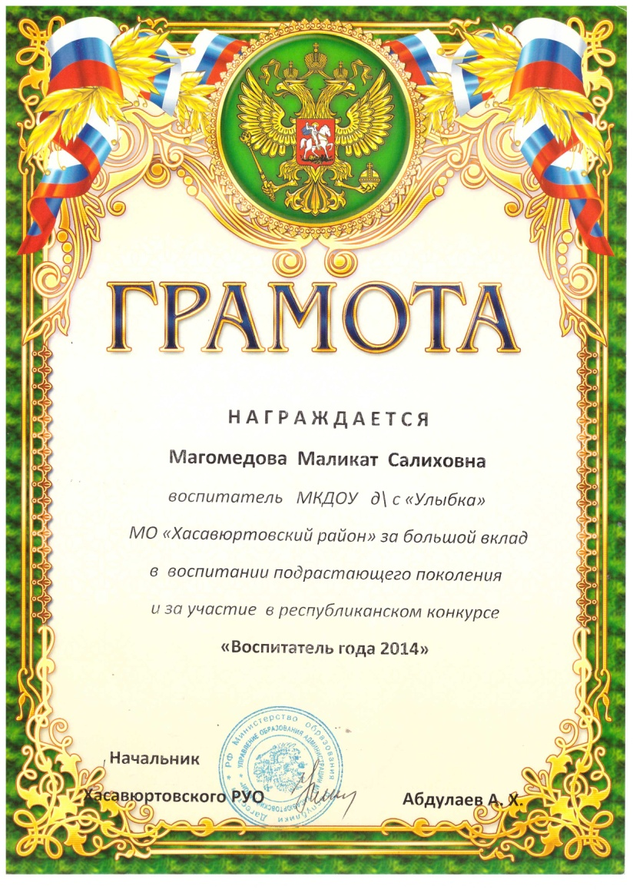
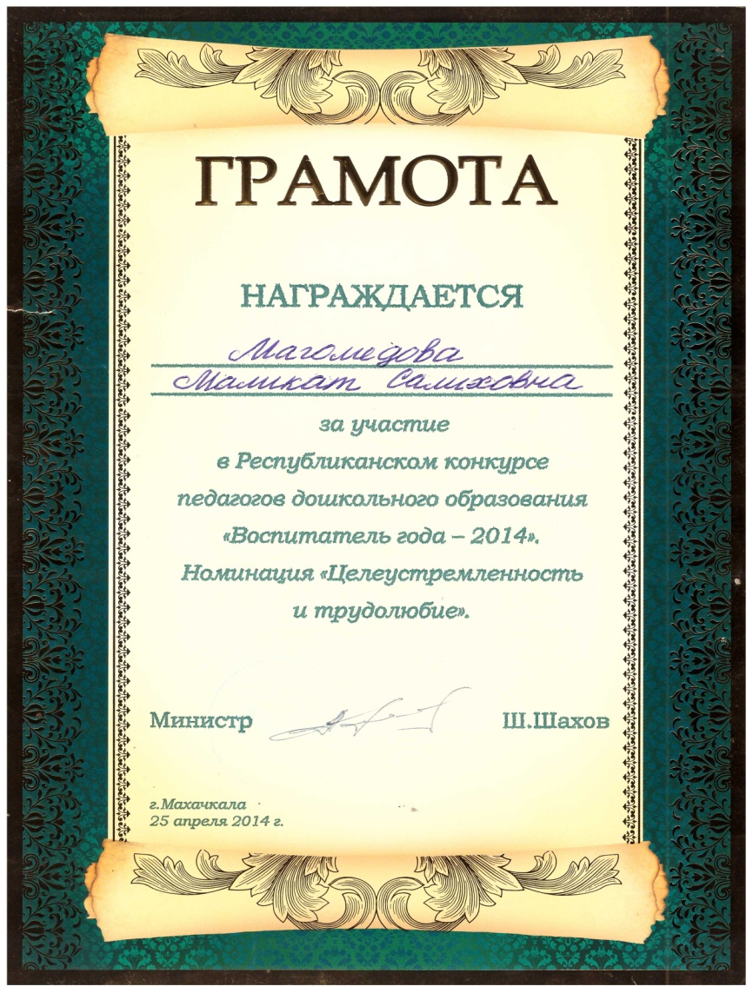
НаГРАДЫ

Slide 9
нАГРАДЫ

Slide 10
пЕдагогическое кредо
«В начале любишь, а затем уж воспитывать и учить».

Slide 11
Мой девиз
Поступай с людьми так как хочешь, чтобы поступали с тобой.

Slide 12
Мой педагогический принцип
«Ребенок – индивидуальность, найти ключик к каждому, в этом мое умиротворение.»

Slide 13
Проведение открытых мероприятий

Slide 14
Мое творчество

Slide 15
Мое творчество

Slide 16
Проектная деятельность

Slide 17
Проектная деятельность

Slide 18
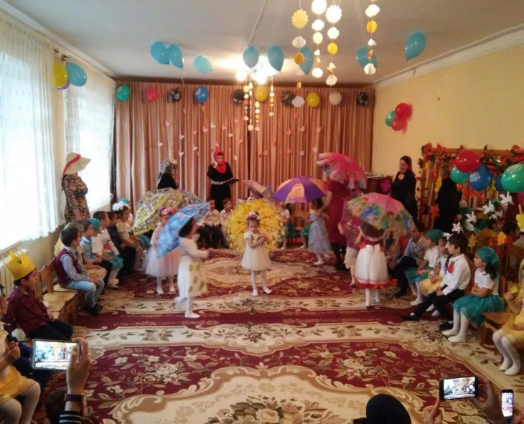
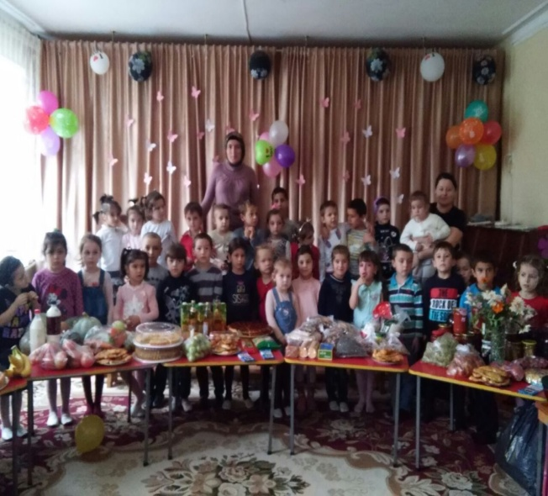
МКДОУ
«Улыбка»
Досуг «Осень в гости к нам пришла»
Старшая группа
Воспитатель: Магомедова М.С
с. Кокрек 2017 год

Slide 19
Справка по итогам проведения досуга « осень в гости к нам пришла»

Slide 20
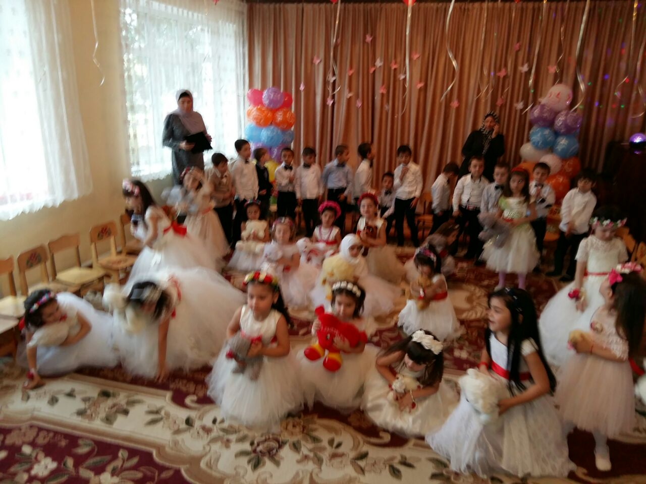
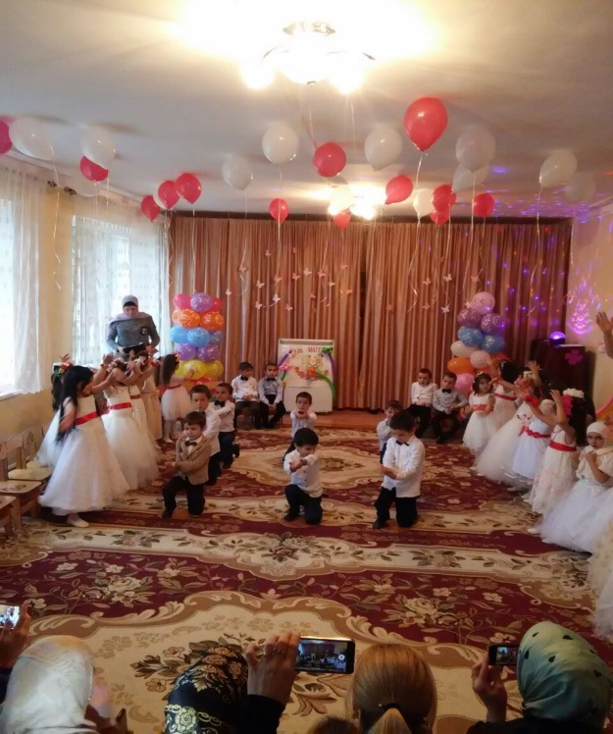
МКДОУ
«Улыбка»
Праздник ко дню матери
Старшая группа
Воспитатель: Магомедова М.С
с. Кокрек 2017 год

Slide 21
Справка по итогам проведения праздника ко «дню матери»

Slide 22
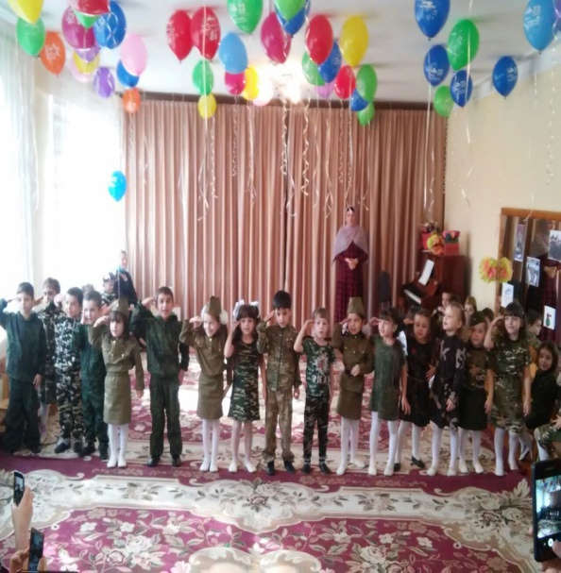
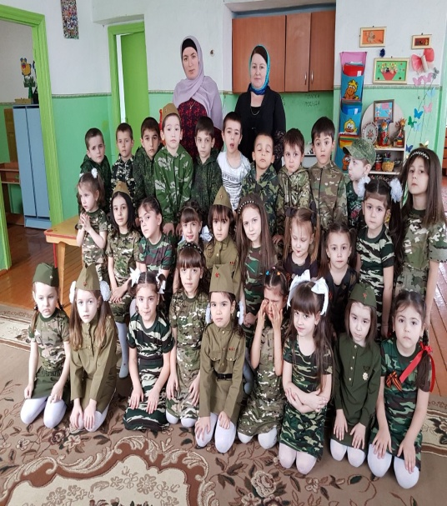
МКДОУ
«Улыбка»
Досуг
«День защитника отечества»
Старшая группа
Воспитатель: Магомедова М.С.
с. Кокрек 2018 год

Slide 23
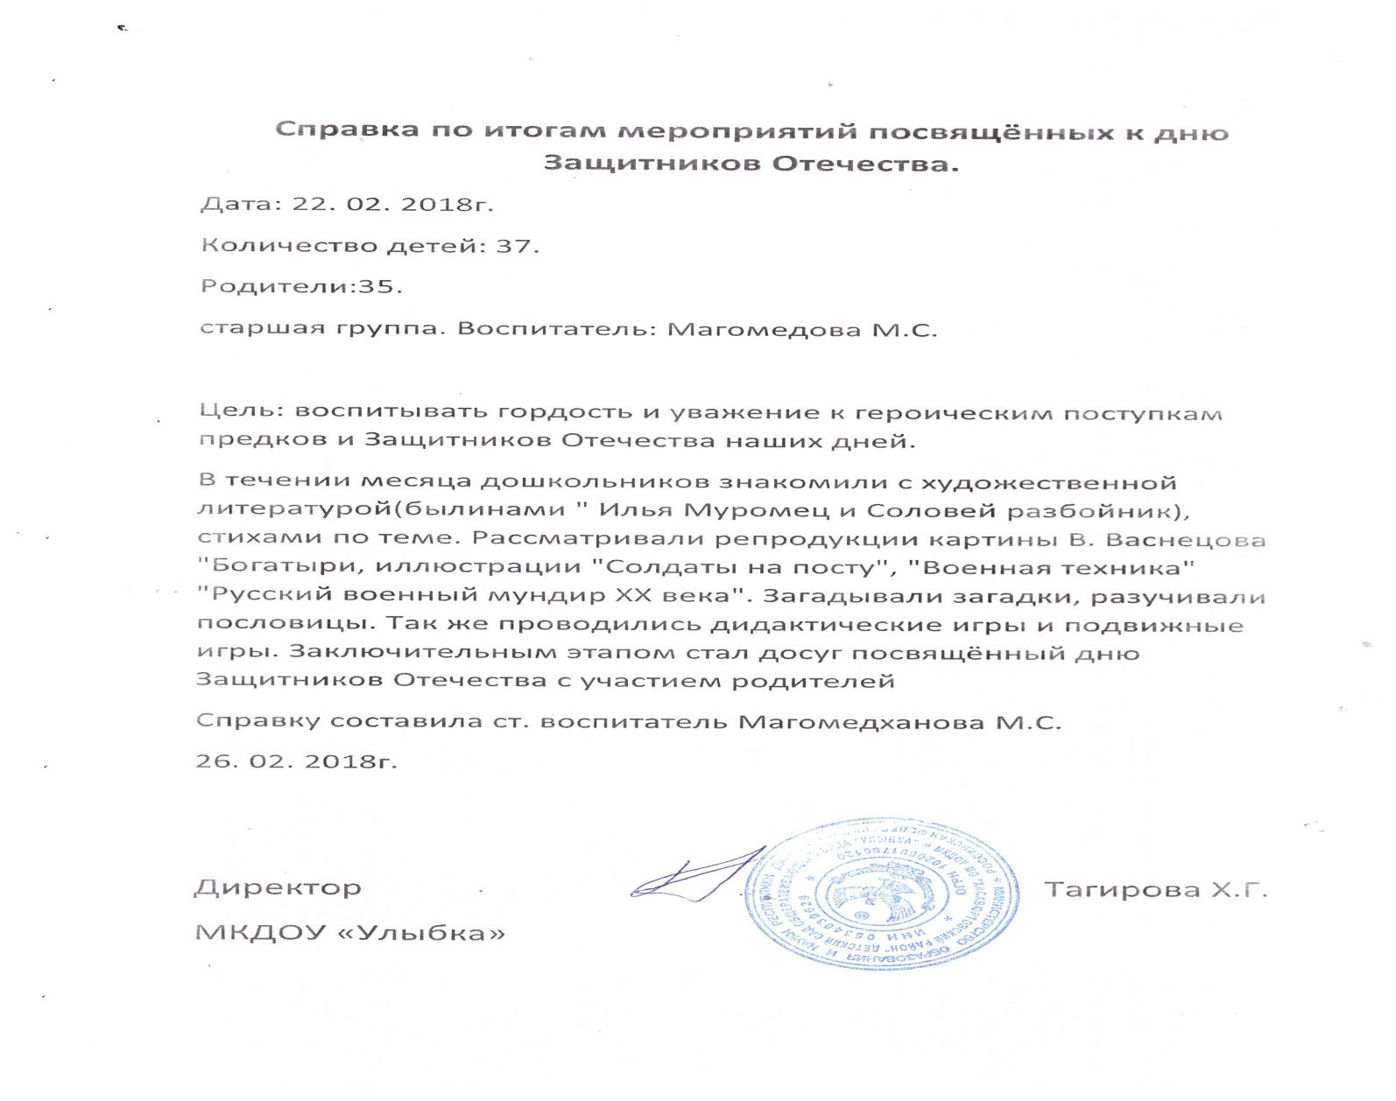
Справка по итогам мероприятий посвященных к дню защитников отечества

Slide 24
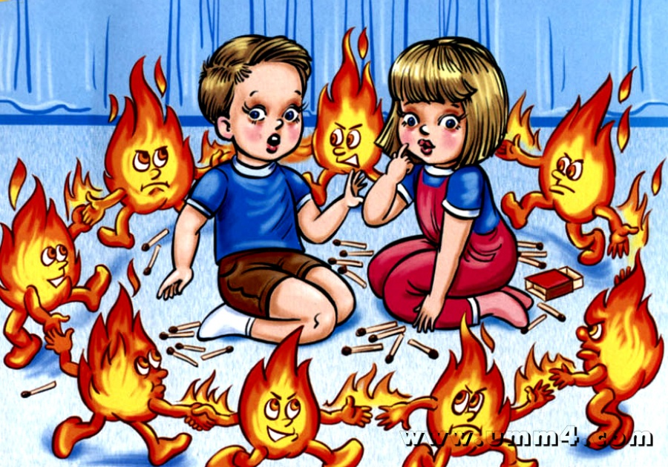
МКДОУ
«Улыбка»
НОД по формированию основ безопасности у дошкольников
Старшая группа
Воспитатель: Магомедова М.С.
с. Кокрек 2018 г.

Slide 25
Справка нод по формированию основ безопасности у дошкольников

Slide 26
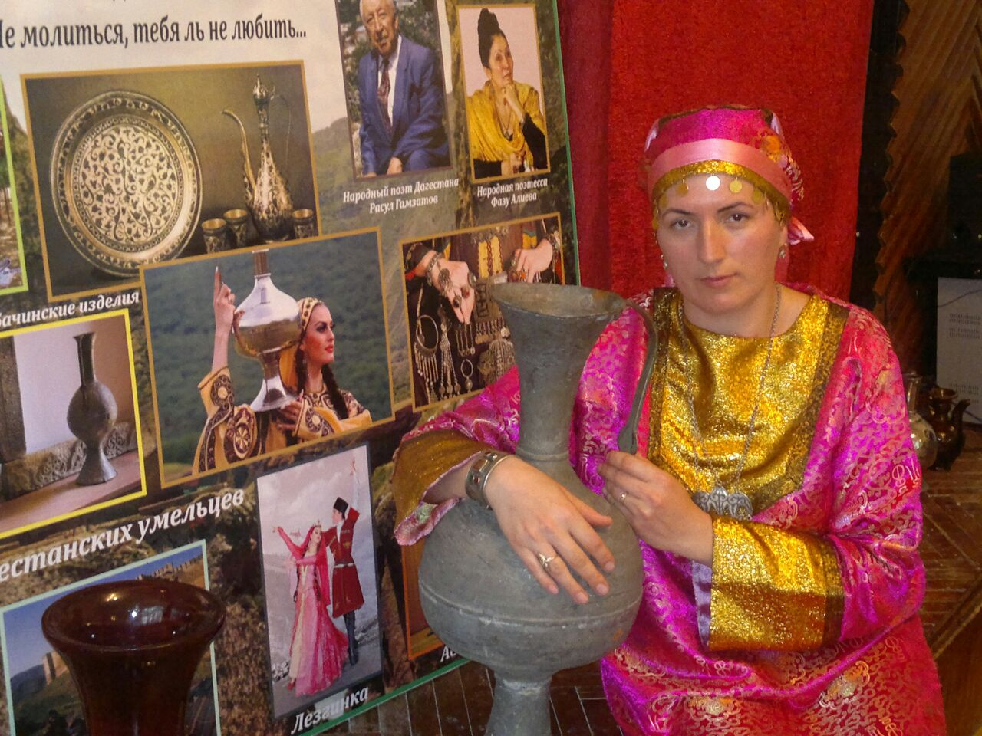
МКДОУ
«Улыбка»
Творческий вечер
посвященный 90-летию Расула Гамзатова
Старшая группа
Воспитатель: Магомедова М.С.
с. Кокрек

Slide 27
мкдоу
«Улыбка»
Конспект ООД по формированию элементарных
математических представлений.
Игра – путешествие «Спаси Буратино».
Воспитатель старшей группы:
Магомедова М.С.
с. Кокрек 2018 г.

